Slide 1
Informační a komunikační technologie: 2. Didaktická technika
Metodický koncept k efektivní podpoře klíčových odborných kompetencí s využitím cizího jazyka ATCZ62 - CLIL jako výuková strategie na vysoké škole

Slide 2
Složky didaktické techniky
prostředky didaktické techniky „DT“ (přístroje a technická zařízení umožňující zprostředkování vizuálních, auditivních a audiovizuálních informací)
absolutní univerzalita
učební pomůcky (jakékoliv vhodně zpracované učivo)
velmi specifická
http://www.slideserve.com/brady-sutton/u-ebn-pom-cky-a-didaktick-technika

Slide 3
MULTIMEDIÁLNÍ DIDAKTICKÉ PROSTŘEDKY
Multimédia - systémy technických prvků pro interaktivní audiovizuální prezentaci; umožňují uživateli práci s několika typy komunikačních prostředků (médií): s textem, obrazem, zvukem, počítačovou grafikou a animací, videem a s interaktivitou mezi systémem a jeho uživatelem. Tj. multimédia jsou charakteristická těmito znaky:
Textem✓ Audiem✓ Obrazem✓ Animací✓ Videem✓ Interaktivitou✓
Interaktivita může zahrnovat různé možnosti:
-uživatel si vybírá obsah, kombinuje jeho části,
-uživatel ovlivňuje tempo, jímž multimediální systém prezentuje informace,
-uživatel si se systémem vyměňuje informace (např. formou otázky – odpovědi),
-uživatel řídí postup, jimiž systém prezentuje informace,
-uživatel vkládá do systému své části obsahu, porovnává je apod.
Multimediální didaktické prostředky – např.:
-výukový software (např. interaktivní multimediální DUMy), multimediální prezentace, multimediální záznamy výuky – např. videopřednášky, didaktické počítačové hry,
-systémy pro řízení studia (Learning Management System, LMS): plánování, tvorba, prezentace a řízení obsahu i vhodného prostředí, s nástroji pro práci LEKTORA i KLIENTA a jejich vzájemné komunikace (např. Moodle)),

Slide 4
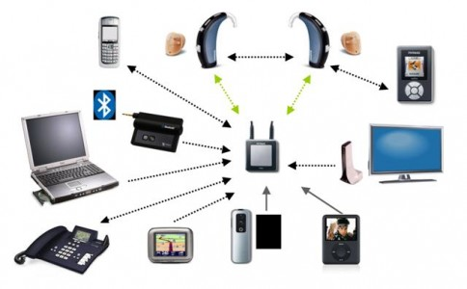
Multimédia jsou kombinací forem obsahu

Slide 5
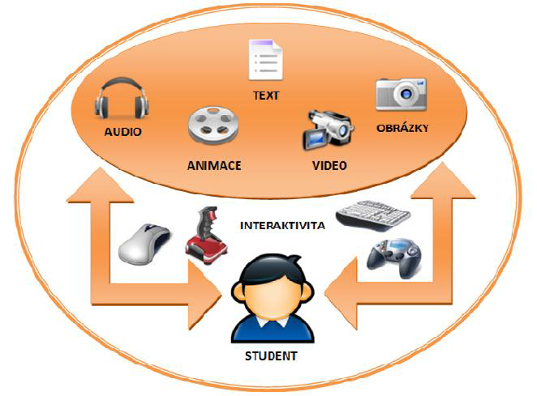
MULTIMÉDIA & HYPERMÉDIA

Slide 6
Hypermediální a hypertextové didaktické prostředky
Hypertext - text složený z bloků slov nebo symbolů elektronicky propojených cestami (elektronické linky) v otevřené a stále neukončené struktuře (síti) textů.
Hypermédium - digitální prostředek, který obsahuje aktivní odkazy nejen na texty, ale i tabulky, animace, obrazy, zvuk, video.
Hypertextové a hypermediální didaktické prostředky - digitální prostředky obsahující hypertextové a hypermediální prvky. Mají podobu sítě, v níž je hlavní linie textu propojena linky s texty a mediálními prvky, které hlavní text rozvíjejí, doplňují, znázorňují, ilustrují apod. Učící se subjekt postupuje v těchto sítích jedinečným, individuálním, nepředvídatelným způsobem.

